Slide 1

Trabalho de Modelagem de Software
Gabriel Teixeira Picardi
Hygor Moreira Reis

Slide 2
Diagrama de Estado

Slide 3
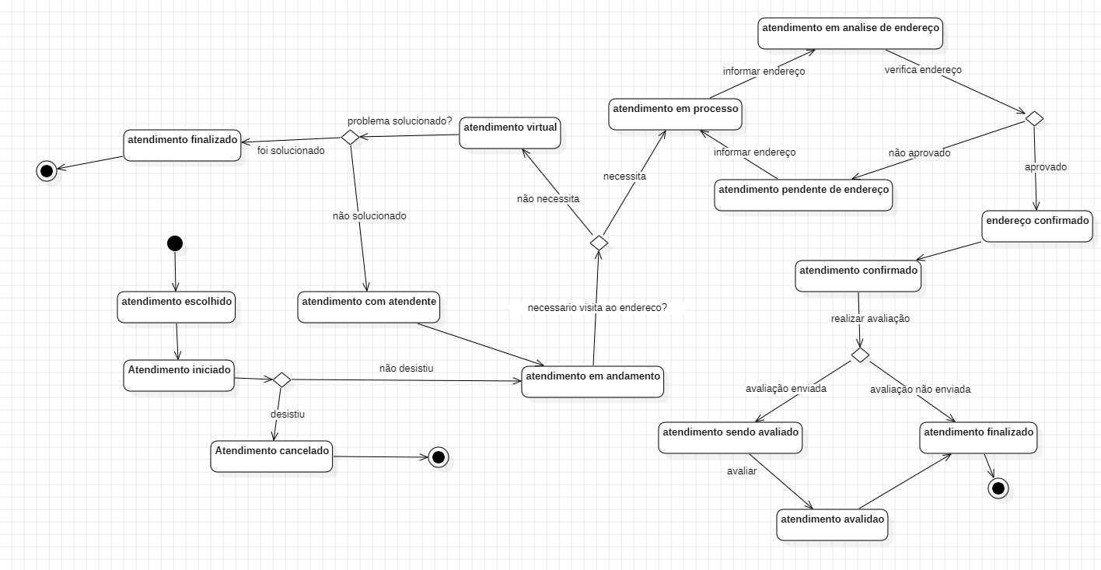
AtendimentO

Slide 4
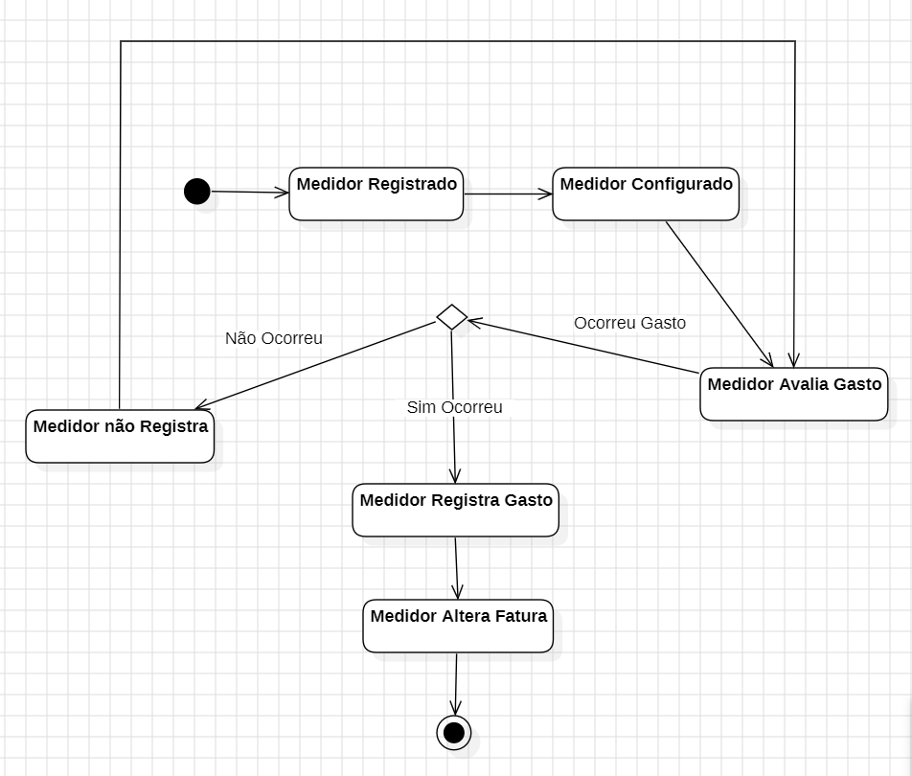
MEDIDOR

Slide 5
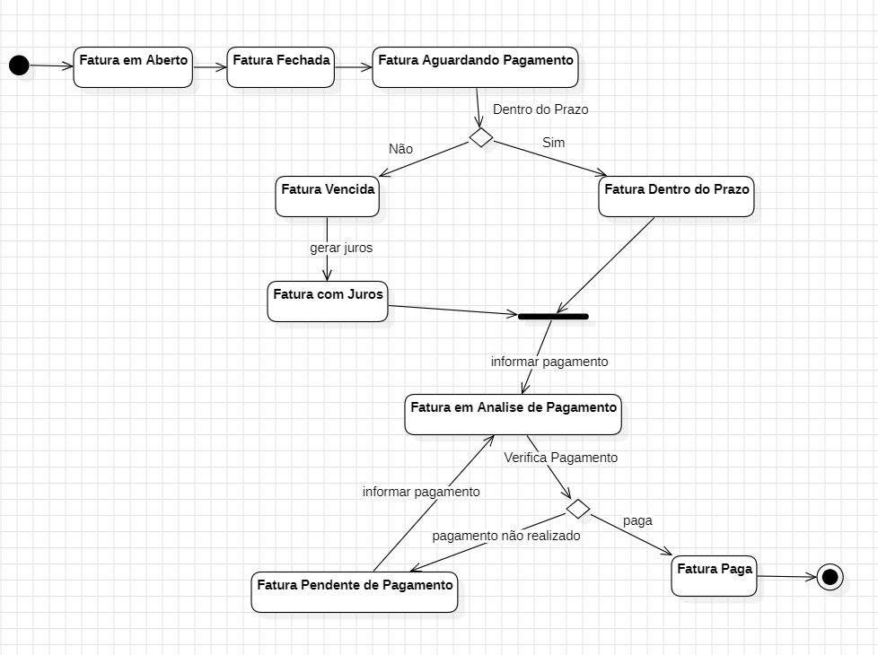
FATURA

Slide 6
Diagrama de Classe de Projeto

Slide 7
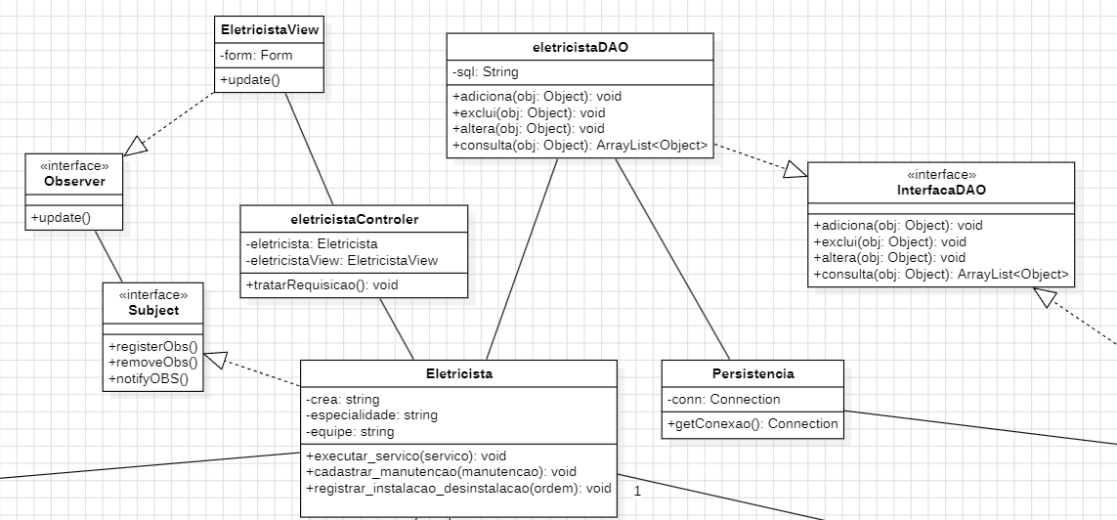

Slide 8
Diagrama de Sequência de Projeto

Slide 9
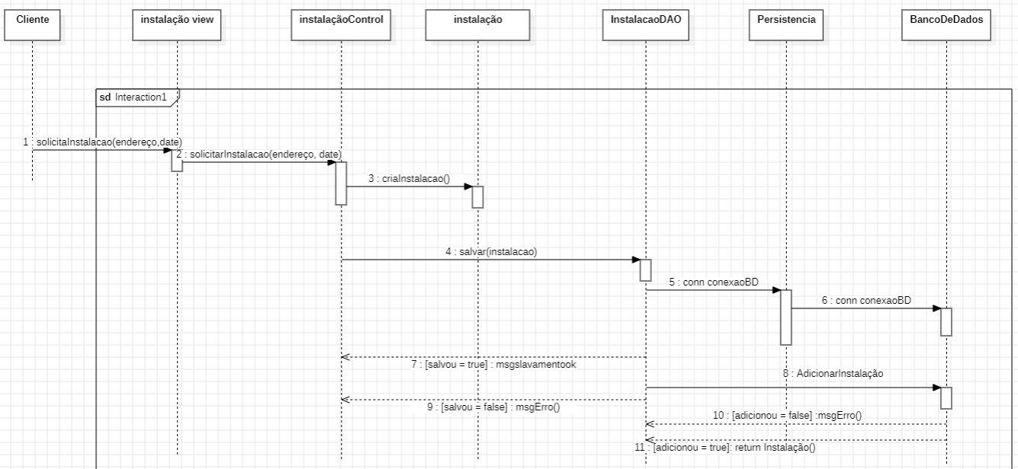
INSTALAÇÃO

Slide 10
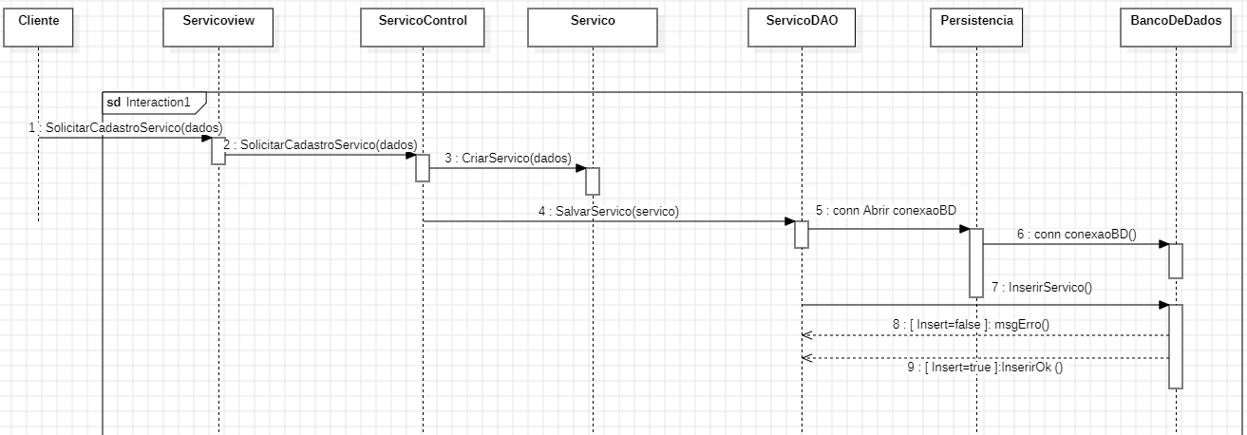
SERVIÇO

Slide 11
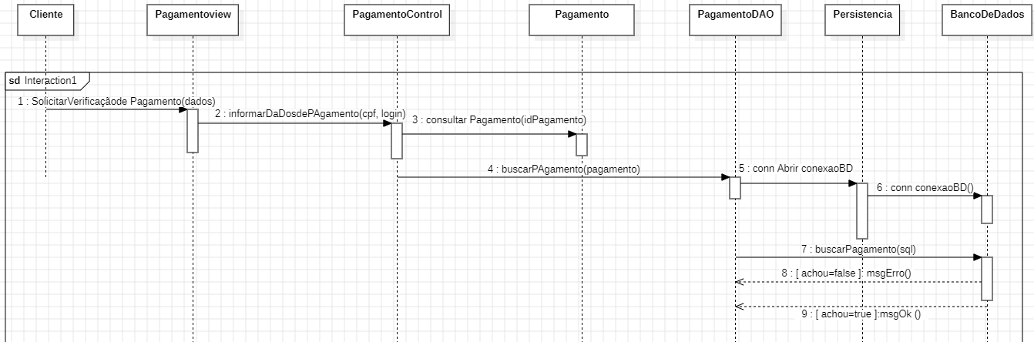
VERIFICAR PAGAMENTO

Slide 12
Diagrama de IMPLANTAÇÃO

Slide 13
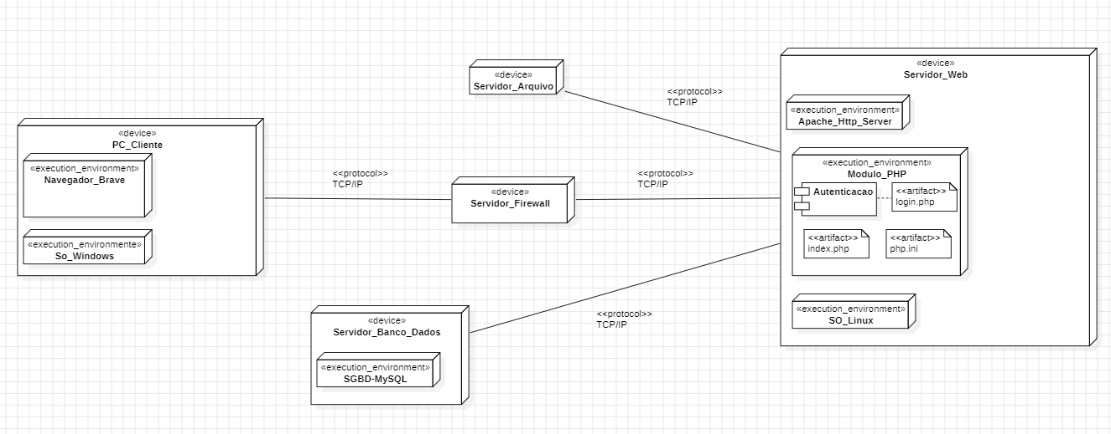
SISTEMA WEB

Slide 14
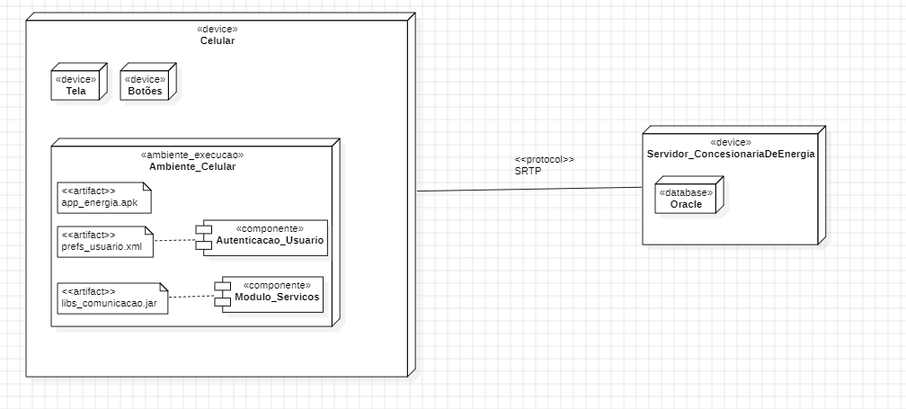
SISTEMA ANDROID

Slide 15
Obrigado!

